Slide 1
软件开发生命周期
在发行版中的实践
有效率、可持续地摸鱼
Kexy Biscuit a.k.a. るる
Notes:
Mic test mic test 能听清吗 好的
大家好，感谢上海交通大学 Linux 用户组提供这次宝贵的机会，和大家分享一下我在安同开源社区的一些工作流程，虽然其实这部分内容之前分享过一次了，但是好饭不怕冷对吧。

Slide 2

我是……
Kexy Biscuit a.k.a. るる
  一般叫我露露就好
安同开源社区资深摸鱼大师
  摸，都可以摸，ddl 越近摸得越狠
负责安同 OS 的 Linux 内核版本管理及发布
  有时间的话也会处理一些其他软件包的更新和优化
  不过 Linux 内核已经把摸鱼时间挤压得差不多了
也负责多个社媒的宣发工作（咕）
  欢迎各位同学加社区群吹水交流
Notes:
先做个自我介绍，我是 Kexy Biscuit as known as Ruru，一般来说叫我露露就好，当然在不同的圈子里也有过不同的昵称，大家怎么方便怎么称呼。
我是 2019 年开始正式参与到安同开源社区的工作中来的，近六年的时间里主要是做一些软件包更新和发布管理的工作，没错，这些工作其实就是我们今天要聊的主题的一部分：软件开发生命周期。这部分工作说难不难、说多不多，但是要聊起来的话其实还有挺多内容的，所以我也经常自称摸鱼大师：有时候因为这些工作过于没有存在感，以前甚至会被从社区双周报里漏掉哈哈，当然这里没有任何责怪白老师的意思www
前几个月主要是负责安同 OS 的 Linux 内核版本管理、更新和发布，有空闲时间的话也会处理一下比如浏览器、办公套件和各类命令行工具的更新事宜，不过这两个月私事比较多，一定程度上是脱产了，这两天恢复工作后在赶工 Linux 内核 6.17 版本的补丁整理，修缮目前在讲的这篇演讲稿，还有本职工作——配网，AOSCC 近三年的直播的网络部分也是我负责的。
除此之外，我也与负责安同开源社区的官方微博和哔哩哔哩等社交媒体账户，以及各即时通讯群组的管理事宜，比如说加社区微信群的话就是由我来处理的，非常欢迎各位同学来群里吹水聊天，与开源软件和技术相关的交流大欢迎。

Slide 3
对于发行版，软件开发生命周期是什么
最浅显“说人话”的解释：推送更新
  “OTA (over-the-air) 更新”
一切都更新至最新就好了……
  吗？
Linux 发行版由成千上万个软件包组成
  大部分软件包背后的项目由不同的开发者维护
  项目间的关系错综复杂
Notes:
那么我们进入正题，对于一个 Linux 发行版来说，软件开发生命周期指的是什么？
对于最终用户最浅显易懂的解释，也是流程中能见度最高的工作，就是推送更新，推送软件包的更新，或者用更加互联网的话术来说，OTA 更新，这里 OTA 是 over-the-air 空中的意思，泛指无需返厂、可以由用户主动或被动完成的软件更新过程。
但是对于 Linux 发行版来说，事情还没有那么简单。仅仅是将 Linux 发行版的所有组成部分更新到最新，就好了吗？要解答这个问题，首先要了解 Linux 发行版是由什么组成的。
Linux 发行版，或者更加通俗的说法，Linux 操作系统，是由成千上万个，来自于不同项目方、不同开发者的软件包组成的，这些项目之间有着非常复杂的关系。

Slide 4
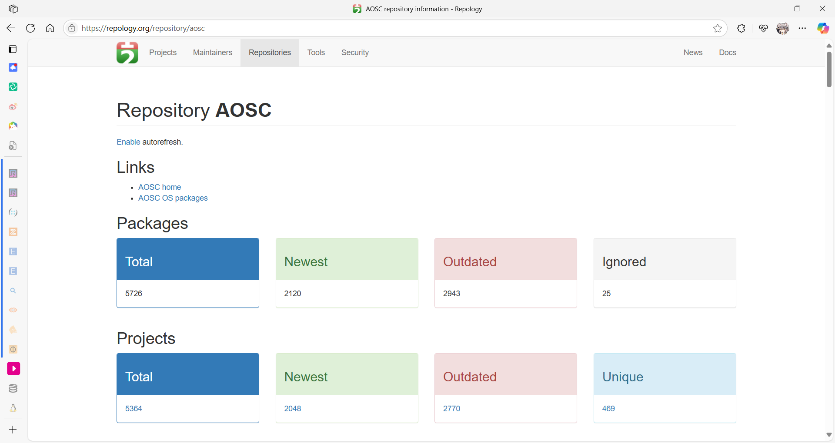
Repology 显示安同 OS 有 5726 个包
Notes:
由系统软件包版本监测网站 Repology 抓取的数据显示，撰稿时安同 OS 共有五千七百二十六个软件包，这里只有两千多个在 Repology 的判定标准下是最新的；当然 Repology 的版本计算方式比较一刀切，有不少自定义版本号和经过修缮的软件包它并不能正确地检测到更新，但这已经能说明一些问题了，一个可用，并且其实有不少用户认为好用的（至少就社区好友的反馈来说，安同 OS 在更广泛的用户群体里的评价不算差）并且其实有不少用户认为好用的一个 Linux 发行版，并不必要是由 100% 最新的软件包组成的。

Slide 5
对于发行版，软件开发生命周期是什么
安同 OS 目前已经有超过五千个软件包
  这个数量还在随着用户量及用户需求而增长
这些软件包并非生来即互相兼容
  按 Unix 哲学，让应用程序互相兼容是开发者的责任
  然而这个世界是不完美的，Unix 哲学也不是银弹
甚至用户需要的软件包不一定由发行版提供
  大部分商业软件并不允许发行版重分发
将组合好的环境交付给用户是发行版的责任
Notes:
安同 OS 已经有近六千个软件包了，并且可以预见的是，这个数字还会随着用户数量的增长，以及用户需求的出现而不断上升。
然而，这六千个软件包，并不是天生就互相兼容、完美配合的。按照 Unix 哲学，开发者应该为应用程序设计可以互相兼容、达成互操作的接口和界面，换句话说这是应用程序开发者也就是项目方应该保证的事。然而现实远没有那么完美，先不谈 Unix 哲学本身的理想化，如果仅仅是将软件包随意地拼凑在一起就能得到一个可用、好用的操作系统的话，那发行版也就没有什么存在的意义了对吧，这就完全是普通的计算机管理员也能完成的任务了。事实上，从零开始构建一个 Linux 发行版，并且努力把他做到能用、做到好用，是一件非常困难的事，刚刚白铭骢的演讲中也介绍了不少细节，感兴趣的观众如果错过了的话可以会后回看录播。
对于现代的发行版而言，更加麻烦的事情是，用户经常会有安装来自于第三方、并没有考虑过本发行版上运行情况的软件的需求。这其中，一部分是开源软件，仅仅是还没有被发行版打包，代码中暂时缺少了适配本发行版的参数，这种情况还好解决一些；还有一部分情况是，用户需要运行的是闭源的商业软件，可能仅仅适配了一两个商业发行版的特定版本，并且不允许发行版自行分发修改版，这种情况下发行版需要做的事就更多更难了。
总而言之，现阶段的实际情况是，将组合好的环境交付给最终用户，是发行版的责任，也是发行版存在的意义。当然，这是我个人对 Linux 发行版的理解，如果有不同见解的话欢迎在问答阶段和会后进行讨论。

Slide 6
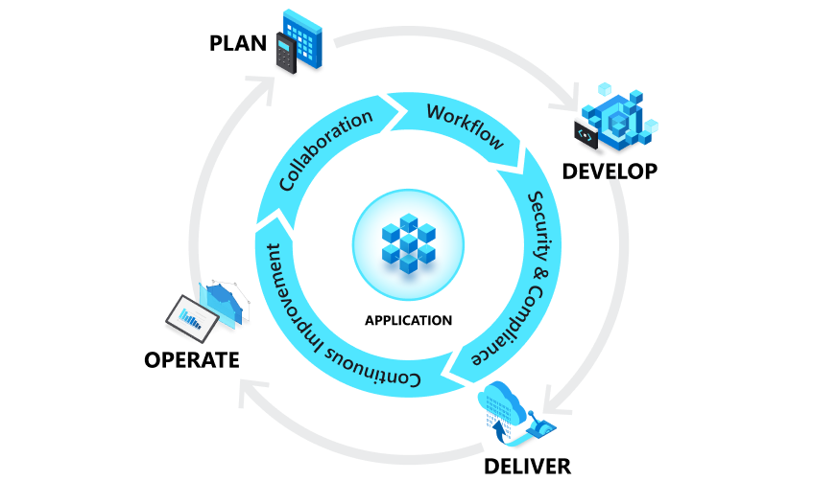
对于发行版，软件开发生命周期是什么
项目方
项目方
发行版
发行版
Notes:
这里引用一张微软 DevOps 开发运营介绍应用程序生命周期的流程图，可以看到，周期分为四个主要的阶段：规划 PLAN、开发 DEVELOP、交付 DELIVER、运营 OPERATE。这个流程图基本适用于大部分互联网时代的软件开发，对于不提供互联网服务的软件，部分概念会有些许不同，不过大体上也是适用的。
PLAN 规划和 DEVELOP 开发是由项目方进行的，确定需求、满足需求，对于开源软件来说，项目方通常也只做到这一步，就可以把源码打包定版发布出来了，软件开发生命周期的接力棒就到了发行版手上。接下来的 DELIVER 交付，对于发行版而言就是打包、测试、推送更新，而 OPERATE 对于发行版而言就是收集最终用户反馈、作出相应的调整修复，并且在适当的时候将这些反馈和修复再次提交给上游，也就是项目方，到这里软件开发生命周期就形成了一个闭环。

Slide 7
那么发行版需要做什么
在上游发布新版本后
  评估新版本的适用性
    与其他软件包的兼容性
    对用户体验的影响（改善或劣化）
  打包新版本并进行内部测试
    检查既有补丁是否仍然适用
    如果需要，对补丁进行增删改
  对较大幅度的更新发布公开测试计划
    最终用户满意才是真正好的更新
Notes:
更具体地，发行版在这个过程中做了些什么呢？
当上游，也就是项目方，发布新版本的时候，需要去评估这个新版本的适用性，他是否与目前已有的其他软件包相兼容，如果有不兼容的情况那肯定不能无脑推送更新，需要推迟等待适配、甚至跳过这个更新；还需要去评估这个新版本对用户体验是否会有影响，有什么样的影响，项目方发布新版本并不必然意味着这个新版本会对用户体验带来正向的改进，这并不意味着项目方是带着主观恶意去发布的新版本，可能仅仅是不符合用户的需求，或者有一些不合时宜的修改，但对最终用户造成了体验上的劣化，这样的话发行版也需要考虑如何处理这个更新。
评估后就可以进行打包了，在安同 OS 有还算完善的自动化设施，只需要提交更新后的源码、相应的补丁和必要的打包脚本就可以完成测试版本的发布流程。在这个过程中，最主要的工作就是检查此前应用的补丁是否仍然适用于这一新版本，必要的话就需要作出相应的调整，有时更新幅度比较大的话，也会需要对打包脚本做出调整。
内部测试完成后，比较小的更新通常就可以推送到稳定版了，不过对于那些更大幅度的更新，安同 OS 还会额外发布公开测试计划，召集感兴趣的用户提前使用新版本软件，并且收集反馈以便做出改进。目前安同 OS 的 Linux 内核就是这样处理的，在上游发布 mainline 主线版本后，可能还会再测试一段时间后，再推送到稳定版，最大程度上保障稳定版用户的体验。

Slide 8
那么发行版需要做什么
在上游没有发布新版本时
  关注项目方社区动态及各发行版用户反馈
    并非所有修复及改进都值得上游单独发布新版本
  关注安全相关邮件列表和公告板
    虽然罕见，但安全漏洞披露可能提前于新版本发布
    特殊情况下，上游可能拒绝或忽略相关修复
    也有项目方失联、与安全研究人员未能谈拢等情况
作为发行版维护者，有义务判断是否应发版
Notes:
当然，上游没有发布新版本的时候，也不意味着发行版就无事可做了。发行版需要持续地监控本社区和上游社区的动态及用户反馈，如果有影响用户使用的问题，就需要提前拉入相关修改补丁；项目方通常在于发布新版本上有与发行版不同的策略，出现了影响部分用户使用的问题并不必然意味着一个新的上游版本的发布。
除此之外，发行版还需要关注安全相关的情报，比如主要的开源安全邮件列表、公告板和新闻站。这时可能会有同学要问了，既然有公开的安全漏洞了，为什么上游还没有发布新版本呢？这里有多种可能的因素，有时候是由于相关漏洞已经由研究机构确认，正在攻击者利用，因此不再值得等到上游发布新版本后再披露了，毕竟失去了保密的意义；也有些时候，项目方与安全研究人员之间对于漏洞可能有不同的见解，这也会影响相关修复进入上游的进程；还有些情况是，项目方已经不存在了，可能失联了数个月乃至数年，相关的安全修复只能由研究人员自行公开发表，或者研究人员不愿意与项目方合作推进修复，这些情况都有可能发生。
归根结底，发行版推送更新的决定权在发行版自己手上，最终保障用户体验的责任也同样在发行版身上。

Slide 9
安同 OS 是如何管理 Linux 内核更新的
安同 OS 需要支持许多不同的硬件平台
其中很大一部分硬件的上游支持并不完善
一部分硬件平台的补丁有过上游化的尝试
  但由于各种各样的原因未能继续推进
  这部分补丁将长期由发行版自行维护整理
另一部分补丁正在上游化或开发过程中
  非 4K 分页内核上的 Intel 独立显卡支持、龙架构、飞腾平台…
  安同 OS 开发者及用户位于新特性测试的第一线
Notes:
讲了这么多理论内容，我们来看看安同 OS 的实践。这里以我负责的 Linux 内核更新和维护为例。
安同 OS 支持的硬件平台众多，刚刚果冻老师已经展示过，现阶段提供了六种处理器架构的支持，乘上现阶段在稳定版维护的两种内核风味配置、以及在测试版维护的两种内核风味配置，经常需要同时提供二三十个内核包。在这些硬件平台中，不乏正在快速发展、上游尚未完善支持的硬件，其中一部分硬件曾经做过上游化的努力，不过由于各种原因并没有成功，仅仅是留下了一些补丁；还有一些硬件设备正在进行上游化，比如白铭骢前段时间对社区好友自发对称破缺维护的非 4K 分页内核上的 Intel Xe 独立显卡支持补丁做了进一步的整理和测试，目前正在上游审议进程中；还有最近发展火热的，由龙芯中科推进的龙架构，以及由飞腾信息开发的处理器平台，这些设备所需的补丁虽然尚未全部进入上游，但安同 OS 也会纳入其中较为稳定、对用户体验影响较大的部分，这不仅可以改善相关设备用户的体验，还能协助硬件设备开发商在上游化的过程中收集更多用户反馈来改进补丁。

Slide 10
安同 OS 是如何管理 Linux 内核更新的
Linux 内核上游 Kernel.org 发布更新相当频繁
  主线 mainline 由 Torvalds 管理，约两个月一版
    如不出意外的话周一的 6.16 系列
  稳定 stable 和长期 longterm 由 Greg K-H 管理
    按需发版，开发工作密集时两三天一版
    如星期四发布的 6.15.8、6.12.40 和 6.1.147
上游通常仅支持最近一个 stable 内核系列
上游支持结束后，小发行版内核维护难以为继
Notes:
这里简单介绍一下 Linux 内核的发布模式，通常所称的上游指的便是 Kernel.org，主要包含了三类内核版本，mainline 主线、stable 稳定和 longterm 长期。
主线内核由 Linus Torvalds 直接发布，平时每周发布一个 RC release candidate 发布候选版本，每七到八个发布候选后发布一个主线版本，比如上周日发布的 6.16-rc7 版本，以及不出意外的话，即将于两天后发布的 6.16 版本。
主线内核发布后，便会交由 Greg Kroah-Hartman 等维护者发布后续的修复版本，stable 稳定和 longterm 长期内核均属此类，这部分版本更新没有固定周期，频繁时可能两三天就有足够多的修复需要发布，也有时版本间相隔一周以上，最近由正式流程发出的稳定和长期内核为本周四发布的 6.15.8、6.12.40 和 6.1.147 版本。
Kernel.org 上游对各内核版本的支持周期是有明确规则的，比如 stable 稳定内核通常仅仅支持两个月，到下一个 mainline 主线内核转入 stable 稳定维护后，上一个 stable 稳定内核系列便不再接受相关的修复。对于安同 OS 这样，没有专职内核开发人员的发行版而言，是不可能持续交付不受上游支持的内核版本的，毕竟上游每个修复版本都有上百个补丁进版，这远远超出了两三个业余开发人员的处理能力。 所以，我们在内核维护方面承受一定的迭代压力，事实上也不仅是内核，其实在各方面软件包上都有同类的问题，上游发布了新版也就等同于赶着发行版跑，如果掉队则难免对用户体验造成一定的影响。

Slide 11
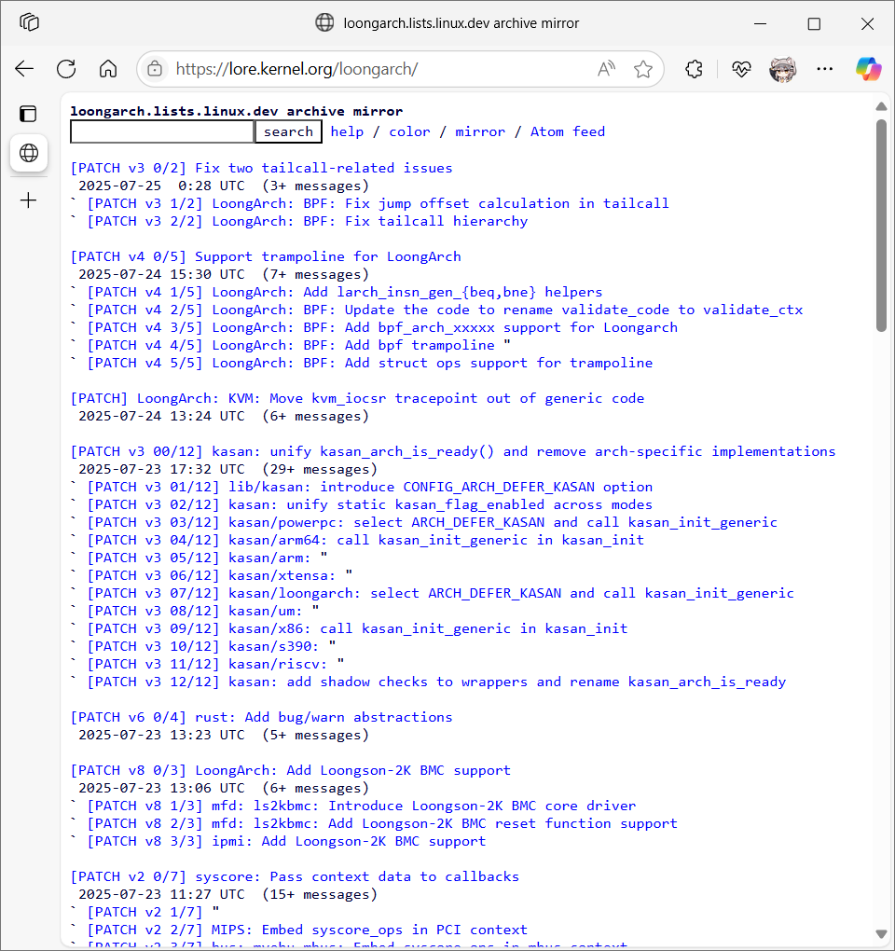
安同 OS 是如何管理 Linux 内核更新的
补丁在进入上游前会首先出现在邮件列表上
  例如龙架构相关补丁通常首先出现在 loongarch.l.l.d
  与 AMD 显示驱动相关的列表则是 amd-gfx.lists.freedesktop.org
Notes:
继续介绍 Linux 内核的开发模式。
需要上游化的 Linux 内核补丁，会首先被发布到与之相关的邮件列表上，比如龙架构的补丁就会被发布到 LoongArch 列表上，而 AMD 显示驱动的补丁通常发布到 AMD-GFX 列表上。内核的所有开发流程都是在邮件列表上完成的，将补丁发布上去仅仅是第一步，还需要接受子系统维护者和其他开发人员的审阅，不断地对补丁进行迭代，直到达成一个各方满意的状态后补丁才会被接受。

Slide 12
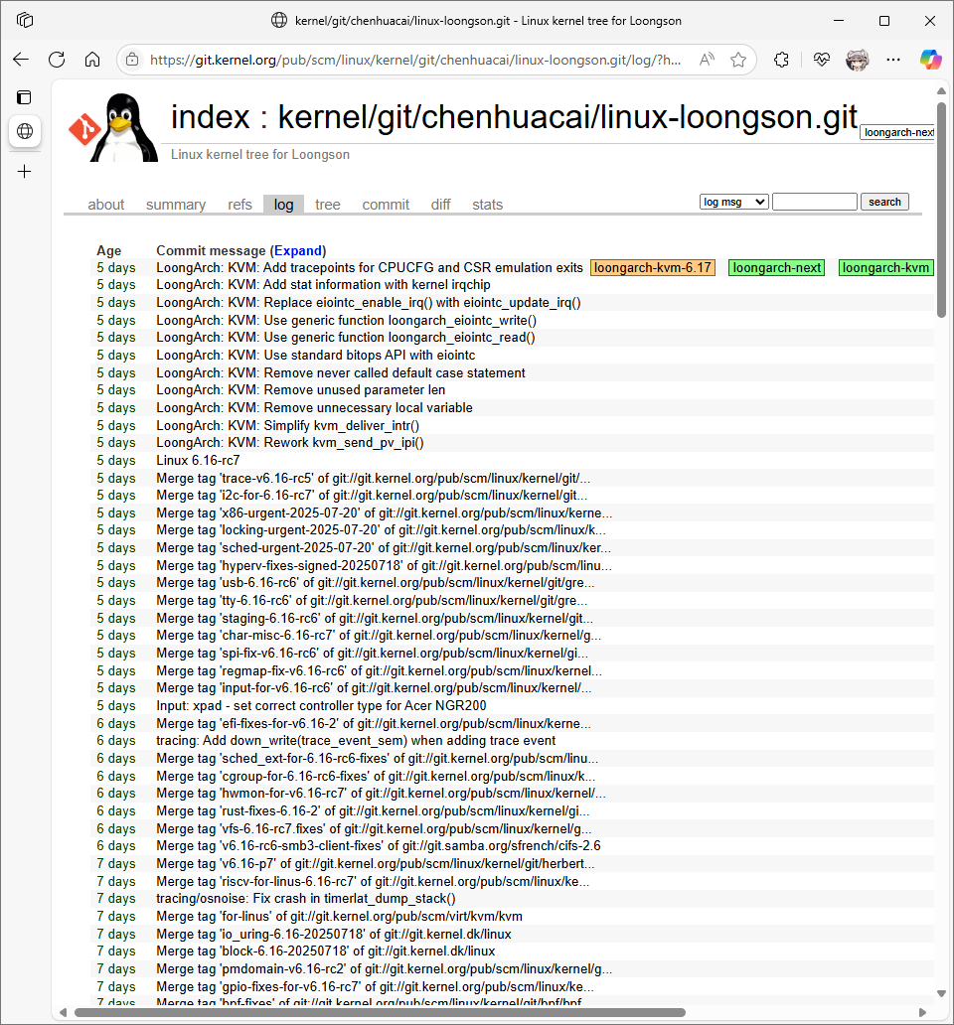
安同 OS 是如何管理 Linux 内核更新的
当补丁被接受后则会进入子系统维护者的 Git 树
  例如龙架构相关的内核修改会进入 chenhuacai/linux-loongson.git
  AMD 显示驱动则使用 https://gitlab.freedesktop.org/agd5f/linux.git
每隔一段时间子系统维护者就会向 Torvalds 发起拉取请求，修改便会进入主线内核
Notes:
当补丁被接受后，就会进入子系统维护者的 Git 仓库，比如龙架构相关的补丁由陈华才陈老师在 Linux Loongson 仓库维护，AMD 显示驱动相关的补丁由 AMD 开源实验室的开发者 Alex Deucher 维护。
每隔一段时间，这些子系统维护者就会向 Linus Torvalds 发起 Pull Request 拉取请求，请求 Torvalds 拉取并合并最新的修改，这些修改也就进入了主线内核的仓库。

Slide 13
安同 OS 是如何管理 Linux 内核更新的
还有许多补丁没有进入上游化流程
  可能由于时机尚不成熟，如代码仍在开发阶段
  常见于 Arm 平台、平台定制设备、东亚语言支持等
也有些补丁是上游维护者并不认同的修改
  但这些补丁能解决实际存在的问题
  因此安同 OS 同样会引入这部分修改
  当时机合适时，会继续推进在上游解决这些问题
Notes:
刚才我们简单介绍了上游化工作的流程，但也还有很多补丁并没有进入这个流程。其中一部分补丁仍在开发过程中，比如一些新锐硬件的支持补丁，如微软 Surface 设备的补丁，一些 Arm 平台硬件，如高通和联发科技移动平台的补丁，还有一些由于复杂度和版权原因不便于提交上游审阅的补丁，比如在内核命令行终端上直接显示东亚语言文字的补丁。
另外还有一些补丁，是曾经进行过上游化努力的，但是由于子系统维护者和审阅者并不认同其修改，也就没有继续上游化进程，比如一些对 Arm 和 MIPS 平台硬件上的外设兼容性作出专门调整的代码，由于泛用性不足的原因，并不会被外设驱动的维护者接受。对于这类补丁，如果安同 OS 的用户确实需要，同样也会被引入到我们的内核之中，并且在时机合适时，会再次与各方讨论这些问题是否能够有更好的解决方案。

Slide 14
安同 OS 是如何管理 Linux 内核更新的
截止撰稿时，安同 OS 的 Linux 6.16 分支……
  有足足 324 个补丁，而这一系列的审议工作远未完成
  基于安同 OS 的开发流程要求，这些补丁以……
  POSIX 规范中的 patch 格式保存（！）
手动管理 patch 文件没有任何的可复现性
  patch 文件结构复杂且格式松散
  patch 文件包含了大量的上下文信息
    这保证了补丁不会被错误地应用到不适用的版本上
  内核大版本更新后经常需要重新生成补丁
Notes:
更具体而言，安同 OS 目前的 Linux 内核维护情况，是什么样的呢？
因为个人生活忙碌，最近一段时间安同 OS 的内核工作有所拖延，也在这里向大家道个歉，近期的一些内核更新都是拜托白铭骢老师协助完成的，不过也还是介绍一下往常工作时的情况吧
除了合并窗口期间休息一周，一般来说在北京时间周一上午，Linus Torvalds 都会发布新的内核主线版本，安同 OS 随即也会开始补丁的迁移适配工作，截止目前，虽然还没有完全完成，但是 Linux 6.16 分支上也已经积攒了 324 个补丁，这些补丁来自于四面八方，有些是已经在邮件列表上、曾经或者正在进行上游化的补丁，有些是硬件制造商公开发布的硬件支持类补丁，也有些是安同开源社区的成员和朋友们自行开发的补丁。
基于安同 OS 现有工具链和自动化设施的要求，这些补丁需要以 POSIX 规范的 patch 文件格式保存。patch 文件虽然是纯文本格式，但是其结构仍然具有一定的复杂性，可供自由发挥的细节非常多，并且为了保证 patch 文件能够正确地被应用到目标代码之中，文件内包含了大量的源码上下文信息，这也就意味着不同版本的内核所需要的 patch 文件往往相差甚远，无法一以贯之。

Slide 15
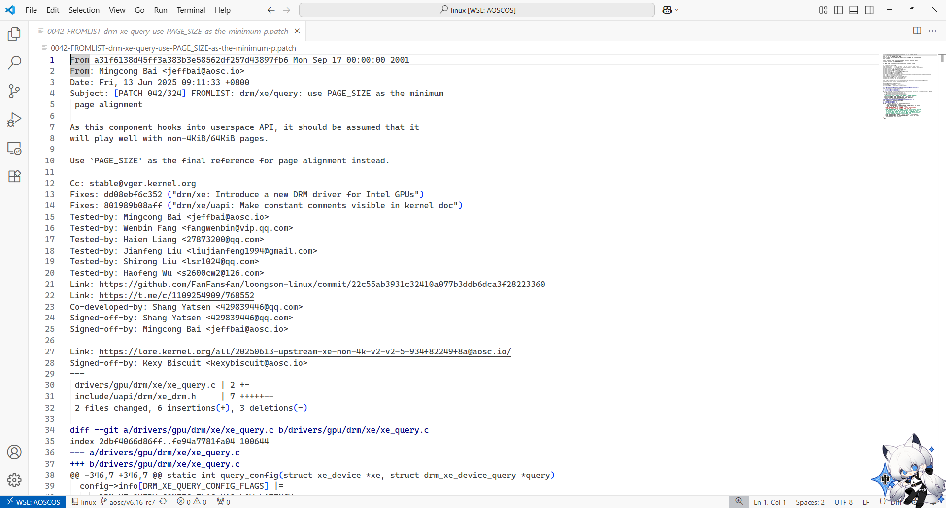
patch 文件长什么样？
Notes:
这里展示一下一个相对简单的 patch 文件的格式，可以看到除了上方的提交信息、补丁作者等信息外，下方还有供 diff 工具进行上下文检索和修补的机读信息，这样的文件如果完全由人工修改维护，工作量是难以估计的。

Slide 16
补丁管理实践：Git 工作流 101
既然 patch 文件通常是由 Git 提交生成的
  那么在一个仓库里管理这些 Git 提交不就好了
  主流发行版如 Ubuntu、Fedora 也都是这么做的
AOSC-Tracking/linux 仓库堂堂登场
  基于上游 mainline/stable/longterm 版本标签
  在上游版本标签基础上添加所需的所有补丁
  包括安同 OS 推送的所有测试和正式版本内核
Notes:
刚刚提到了内核补丁由邮件列表讨论后会进入到 Git 仓库之中，那么我们也同样可以用 Git 来管理所有的内核补丁，并且在需要时再从 Git 仓库生成这些 patch 文件。没错，这也就是大部分内核开发者将补丁发布至邮件列表的方式，也是主流发行版，如 Ubuntu 和 Fedora，管理内核补丁的方式。
安同 OS 的内核补丁目前主要在 AOSC-Tracking/Linux 仓库中管理，仓库中会对每一个需要维护的上游版本建立对应的分支，并且应用所需的补丁，在发布安同 OS 中的测试和稳定版本内核包后，也会对所使用的内核补丁集打上标签，方便日后溯源查阅。

Slide 17
补丁管理实践：Git 工作流 101
空谈不如实践……
  本该直接演示一下如何在安同 OS 发布一个新版本……？
  但是最近实在没时间！堆着好多补丁没审议……
  还是以在龙架构上开启 AMD 异构计算架构内核驱动为例
  简单演示一下如何追踪一个补丁的全生命周期
没有了，演示机在推哔哩哔哩直播
  该死的直播姬仅支持 Windows 但是推流机都是 Mac
Notes:
虽说 talk is cheap show me the code 空谈不如实践，但是因为最近摸鱼摸太狠了，确实也没机会给大伙现场发个版本看下，只能稍微演示一下在日常工作中引入一个新补丁是什么样的流程，那我们就以 6.16-rc7 版本为例，看一下我个人是如何追踪一个补丁的生命周期的。
本来安排了一个演示环节，但是带来的笔记本被征用开直播姬第三方推流模式了，哔哩哔哩直播站这个第三方开播粉丝数限制是真的不拟人啊，那我们直接进入下一页。

Slide 18
日常之外：安全漏洞响应
开源软件的安全漏洞处理相较于闭源软件……
  更公开，漏洞修复的代码同样需要开源
    正因此，漏洞披露后攻击者利用和研究起来也更方便
  涉及面更广，项目方修复后还需要发行版打包推送
    并非所有项目方都会将安全更新单独发布为新版本
      例如 Firefox 和 Chromium 每个版本都有上万行修改
        上游仅测试主流架构（x86 和 Arm 平台）情况
        其他架构可用性需要安同 OS 自行处理
    有时，发行版所提供的版本已经不受项目方支持
      或者安全更新仅由安全研究员发布、项目方尚未作出响应
      这时需要发行版自行移植安全更新并确认可用性
Notes:
前面提到发行版还需要关注安全相关的情报信息，这里也简单介绍一下开源软件在漏洞响应和处理方面的情况。
开源软件在处理安全漏洞方面有一点天生劣势，就是他是开源的，所有新增的代码都会被公开，如果提交中直截了当地说“这里修复了一个安全漏洞”，那么熟练的攻击者立刻就能找到相关的攻击向量，并且利用这个漏洞。并且，也由于开源软件的开发生命周期是由项目方和发行版共同完成的，单单是项目方发布了新版本更新还不够，只有当发行版将包含修复的版本交付给最终用户时，漏洞才能真正地被修复。
那么问题来了，交付一个安全更新，很难吗？答案是，真的很难。并不是所有项目都会把安全更新干干静静地摘出来放在一边，刚刚提到，如果一个补丁明确了自身作为安全漏洞修复的身份，那么通常来说攻击者就很容易去利用这个漏洞了。这也就导致说，很多大型开源软件项目都会选择不去明确哪些提交属于安全修复，而是将其混杂在所有优化和改进的代码之中，并且等待修复被广泛推送和部署后再公开细节，一般而言，安全研究机构和人员也都会配合这一过程，这个过程也被叫作负责任的披露 responsible disclosure，或者 coordinated vulnerability disclosure (CVD)。
这样的流程意味着，想要修复安全漏洞的话，发行版往往需要接受所有与之相关的软件更新，例如 Firefox 和 Chromium 等大型项目，每次更新可能有数万行代码的修改。更为致命的是，这些项目方受限于资源和商业考量，只会对实际产品化的部分代码和配置进行测试，这往往意味着除了 x86 和 Arm 平台之外的处理器架构几乎得不到关注，需要安同 OS 和其他发行版自行测试适配。
还有些情况下，项目方可能失联，或者已经不再支持老旧的软件版本，这种情况下也需要发行版自行移植相关的补丁，还可能需要对这些补丁的有效性和必要性做出判断，情况就会更为复杂。

Slide 19
安同 OS 的安全漏洞响应
社区发行版缺乏专职人员轮值
尽管如此仍保持着较好的响应速度
  对 XZ、OpenPrinting (CUPS) 等影响面较广的漏洞的响应速度位列 Linux 发行版第一梯队
  在大型软件包如 Firefox 和 LibreOffice 的更新上仍略显乏力
  欢迎感兴趣的同学加入维护！
  越多人维护我就有越多时间摸鱼嘿嘿嘿
Notes:
安同 OS 作为纯粹的社区发行版，没有任何专职的开发人员，即便如此，在过去的数年间，感谢各位社区成员的贡献和帮助，依然维持着相当不错的漏洞响应速度，比如今年影响相当大的 XZ 压缩解压缩项目的供应链投毒事件，以及意外泄露的 OpenPrinting CUPS 任意代码执行漏洞，在这些漏洞上，安同 OS 的响应速度都位列 Linux 发行版的前列。
然而，对于那些较为复杂的软件包，如 Firefox 等浏览器、LibreOffice 等办公套件，因为人力不足和代码复杂度过高，安同 OS 在更新上仍然略显乏力，在这里也欢迎所有感兴趣的同学加入发行版维护的行列中。

Slide 20
安全漏洞响应资源
最著名的开源安全邮件列表 oss-security
  由 Openwall 托管
  近年来多个重大安全漏洞在此首先披露
    如臭名昭著的 XZ 投毒事件
  https://www.openwall.com/lists/oss-security/
Linux 内核 CVE 公告板
  内核大部分安全漏洞采用“先修复、再披露”的模式
  因此 CVE 公开通常延迟于新版本内核发布
  https://lore.kernel.org/linux-cve-announce/
Notes:
这边也介绍一些安全漏洞相关的开源情报信息站点。
比如最著名的开源邮件列表 oss-security，由 Openwall 托管，几乎是开源安全情报的中心集散地，近年来也有不少影响广泛的安全漏洞是在 oss-security 首发，比如刚刚提到的 XZ 供应链投毒事件。
就 Linux 内核而言，所有被认可的安全漏洞都会由 Kernel.org 分配 CVE 号码，并且发布在 linux-cve-announce 邮件列表上，不过由于 Linux 内核倾向于先发布新版本、等到新版本得到广泛部署后再公开漏洞信息，因此这个邮件列表上的漏洞几乎都是已经在过往版本被修复的。

Slide 21
开源情报资源
Phoronix https://www.phoronix.com/
  兼顾开源新闻和硬件评测
  全部文章免费阅览
  商业模式为广告驱动和会员订阅
LWN.net
  历史悠久的内核相关新闻站
  快讯免费阅览
  长文首发需付费阅览，发布后一周转为免费
Notes:
还有一些兼顾安全信息的新闻站同样值得一读。
例如开源新闻的头牌 Phoronix，除了新闻之外还会做一些硬件评测工作，到去年刚好运营了二十周年，目前主要是由广告和会员订阅支持。
还有相对专注于内核的新闻站 LWN.net，同样运营了二十余年，发布的快讯类新闻是第一时间即可免费阅览的，而长文类则是在发布后一周内由付费会员独占，也相当推荐，当然并不是说推荐各位付费订阅，大部分时候这些新闻时效性没有那么强、过往的新闻也相当有阅读的价值，并且即使是独占的长文，感兴趣的话也可以在站外向已经付费的用户索要链接阅读。

Slide 22

Ask me Anything!
虽说不是第一次整理分享这部分工作流
但赶稿修订时间紧迫，难免有疏漏不足
知无不言，还望不要引战拉踩
Notes:
好，我这边的分享差不多就是这样，虽然已经不是第一次对这部分工作流和信息作整理了，但会前时间紧迫，临场改稿修订文案，难免有所不足，望各位海涵。AMA 问答时间，欢迎各位提出与本次分享相关的问题，或者是与安同开源社区相关的问题，我都会尽力解答。
好的，那交给白铭骢老师~

